Slide 1
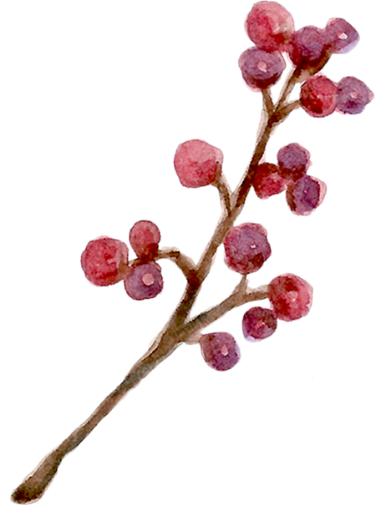
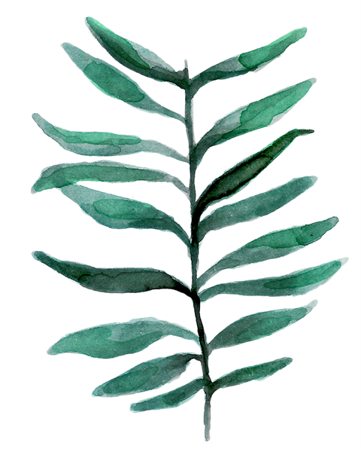
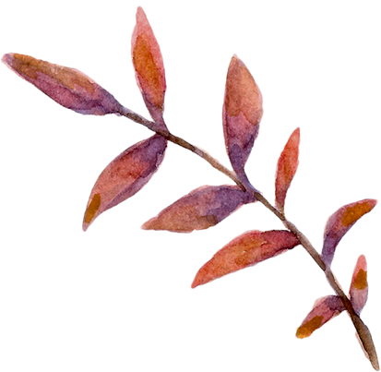
CHÀO MỪNG CÁC EM
ĐẾN VỚI BÀI HỌC NGÀY HÔM NAY!

Slide 2
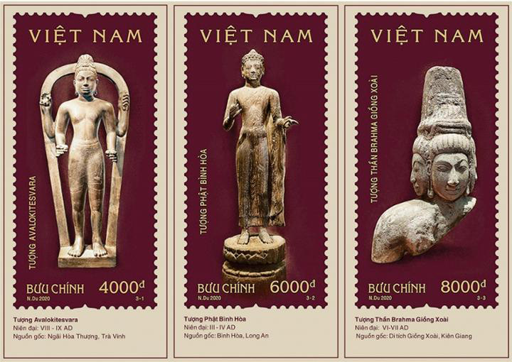
KHỞI ĐỘNG
Bộ tem văn hóa Óc Eo – Vương quốc Phù Nam

Slide 3
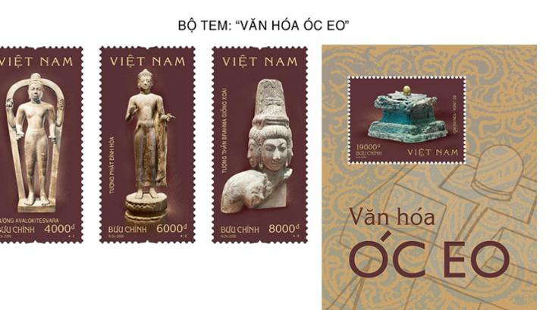
Không chỉ tìm cách thích ứng với điều kiện tự nhiên để tồn tại và phát triển, cư dân Phù Nam còn xây dựng được một vương quốc với những thành thị phát triển rực rỡ nhất khu vực Đông Nam Á trong bảy thế kỉ đầu Công nguyên.

Slide 4
BÀI 21: VƯƠNG QUỐC CỔ PHÙ NAM

Slide 5
NỘI DUNG BÀI HỌC
Quá trình thành lập, phát triển và suy vong của Phù Nam
Quá trình thành lập, phát triển và suy vong của Phù Nam
Hoạt động kinh tế và tổ chức xã hội
Một số thành tựu văn hóa

Slide 6
I. QUÁ TRÌNH THÀNH LẬP, PHÁT TRIỂN VÀ SUY VONG CỦA VƯƠNG QUỐC PHÙ NAM
Địa bàn chủ yếu của vương quốc cổ Phù Nam thuộc Nam Bộ Việt Nam ngày nay.
Phần lớn vùng đất này thường bị ngập vào mùa mưa khi nước sông Mê Công dâng lên và bị xâm nhập mặn từ biển vào mùa khô.

Slide 7
Vương quốc cổ Phù Nam
ra đời vào vào thời gian nào?
Vương quốc cổ Phù Nam ra đời vào khoảng thế kỉ I, gắn với các thành thị nối với nhau thông qua hệ thống kênh rạch chằng chịt đổ ra biển, trong đó thương cảng ở vị trí di chỉ Óc Eo (thuộc An Giang ngày nay) là quan trọng hơn cả.

Slide 8
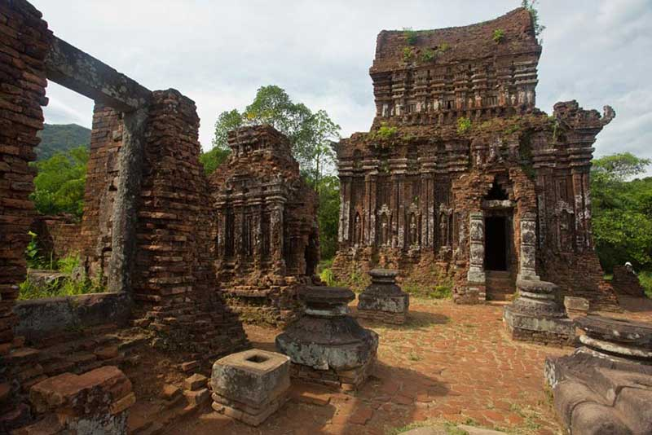
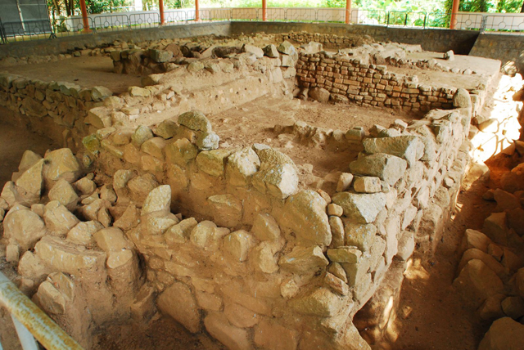
Di chỉ Óc Eo (thuộc An Giang ngày nay)

Slide 9
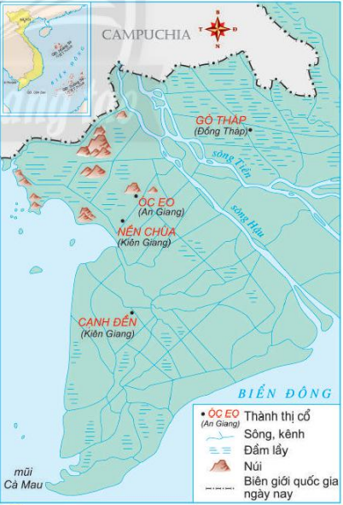
Xác định hệ thống thành thị của Vương quốc Phù Nam.

Slide 10
Hệ thống thành thị của Vương quốc Phù Nam
Gò Tháp (Đồng Tháp)
Óc Eo (An Giang)
Gò Tháp (Đồng Tháp)
Nền Chùa (Kiên Giang)
Cạnh Đền (Kiên Giang)

Slide 11
Thảo luận và
trả lời câu hỏi
Em hãy trình bày quá trình phát triển
và suy vong của vương quốc Phù Nam.

Slide 12
Quá trình phát triển và suy vong
của vương quốc Phù Nam
Từ TK II đến TK V: Phù Nam là quốc gia phát triển nhất trong khu vực Đông Nam Á.
Từ thế kỉ III: mở rộng lãnh thổ, nhiều lần còn chinh phục các xử lân bang.
Thế kỉ VI: bắt đầu suy yếu và bị Chân Lạp thôn tính.
Đầu thế kỉ VII: Vương quốc Phù Nam sụp đổ vào khoảng

Slide 13
Phù Nam lại bị suy yếu và bị xâm chiếm vì:
Đất đai bị nhiễm mặn bởi những đợt biến tiến, diện tích đất canh tác cũng mất dần.
Tuyến đường giao thương trên biển không còn đi qua Phù Nam.

Slide 14
II. HOẠT ĐỘNG KINH TẾ VÀ TỔ CHỨC XÃ HỘI
1. HOẠT ĐỘNG KINH TẾ

Slide 15
Điều kiện tự nhiên của
vương quốc Phù Nam:
Có mạng lưới sông ngòi dày đặc và lượng lớn phù sa bồi đắp hằng năm của hệ thống sông Đồng Nai, sông Cửu Long.
Vị trí nằm sát biển, đường bờ biển dài với những vịnh biển.

Slide 16
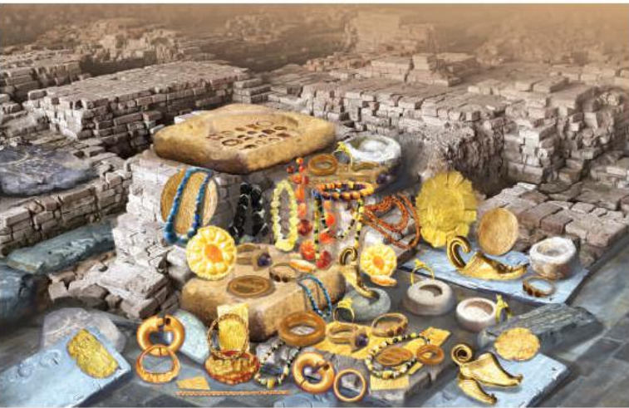
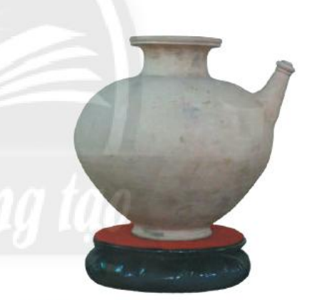
Sự giàu có của
thương cảng Óc Eo
Bình gốm TK IV-VI

Slide 17
Thảo luận và trả lời câu hỏi
Em hãy nêu những hoạt động
kinh tế chính của cư dân Phù Nam?
Nêu những hoạt động chính của thành thị Óc Eo. Những tầng lớp nào trong xã hội cư trú tại thành thị Óc Eo trước khi nó sụp đổ?

Slide 18
Những hoạt động kinh tế chính của cư dân Phù Nam
Sống bằng nghề trồng lúa.
Thủ công nghiệp thể hiện đặc trưng của vùng văn hoá sông nước vẫn còn tồn tại đến ngày nay
Nghề đánh bắt thủy hải sản rất phát triển
Giao lưu, trao đổi sản vật
13

Slide 19
Những hoạt động chính của thành thị Óc Eo: buôn bán, trao đổi hàng hoá.
Tầng lớp cư dân trong xã hội cư trú ở Óc Eo trước khi nó sụp đổ: thương nhân, thợ thủ công Phù Nam và thương nhân nước ngoài.

Slide 20
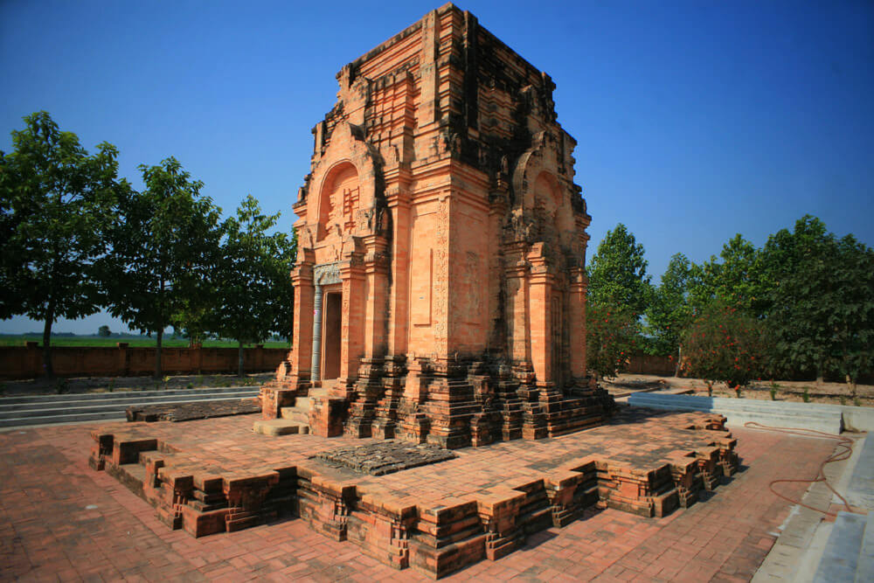
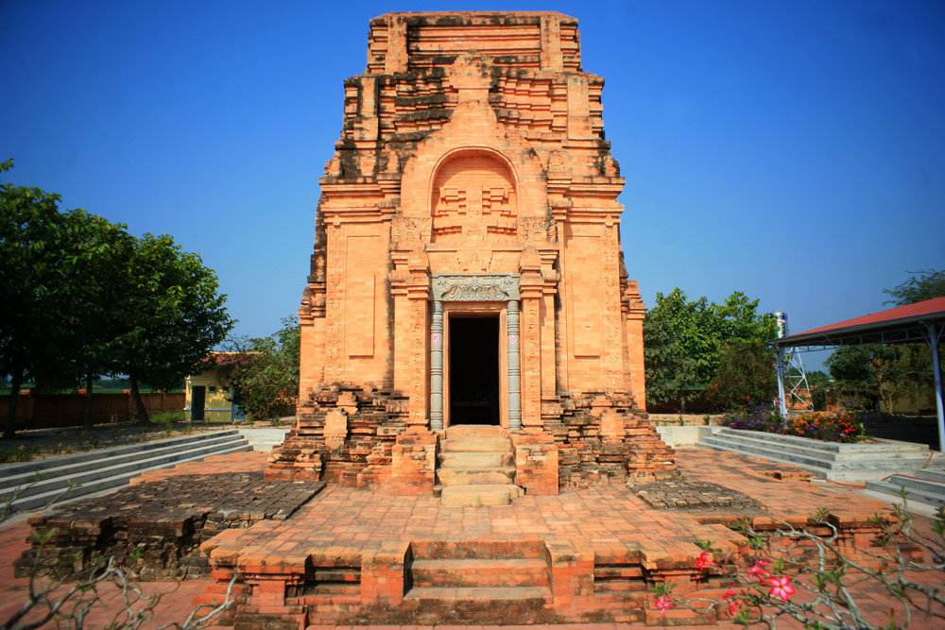
Thành thị Óc Eo

Slide 21
2. TỔ CHỨC XÃ HỘI
Em hãy kể tên những tầng lớp trong xã hội Phù Nam.
Những tầng lớp đó làm công việc gì?

Slide 22
Sự tinh tế của đồ trang sức bằng kim loại và đá quý cho thấy thành thị là nơi sinh sống của những tầng lớp cư dân khác nhau, giữ vai trò quan trọng trong tổ chức xã hội của Phù Nam.
Quý tộc
Quý tộc
Thương nhân
Thương nhân
Thợ thủ công
Nông dân

Slide 23
Thảo luận và trả lời câu hỏi
vào Phiếu học tập số 1
Xã hội Phù Nam có những nét tương đồng
nào so với xã hội Chăm-pa?

Slide 24
Nét tương đồng nào so với xã hội Chăm-pa
Là nhà nước quản chủ chuyên chế: vua đứng đầu vương quốc và có quyền lực cao nhất; dưới vua là hệ thống quan lại trong một hệ thống chính quyền có nhiều cấp bậc.
Sự hình thành của tầng lớp thương nhân

Slide 25
III. MỘT SỐ THÀNH TỰ VĂN HÓA
Văn hoá vật chất và tinh thần thể hiện những đặc điểm của một nền văn hoá mang đậm đời sống sông nước.
Một số thành tựu văn hoá: chữ Phạn, Hindu giáo, Phật giáo, nghệ thuật làm gốm, điêu khắc, kim hoàn,...

Slide 26
Về đời sống hằng ngày của cư dân Phù Nam
Ở nhà sàn, làm nhà trên kênh rạch, xây thành thị ở những vùng đất nổi.
Đi lại chủ yếu bằng mảng, ghe thuyền.

Slide 27
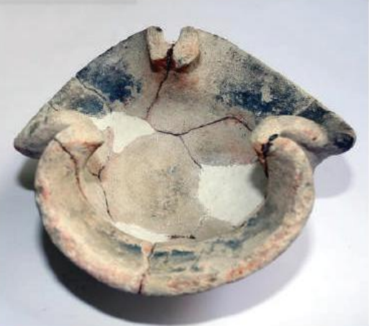
Cà ràng trong văn hóa Óc Eo

Slide 28
Về chữ viết
Chữ Phạn đã du nhập vào Phù Nam.

Slide 29
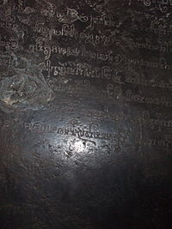
Một trong hai tấm bia đá cổ ở chùa Linh Sơn (Ba Thê), có khắc chữ viết của người Phù Nam

Slide 30
Về tôn giáo
Hin- đu giáo và Phật giáo đều được du nhập từ Ấn Độ và phát triển ở Phù Nam. Thế kỉ V- VI, Phật giáo chiếm ưu thế. Nhiều pho tượng Phật bằng đủ chất liệu, đá, đồng và đặc biệt là gỗ vẫn còn tồn tại đến ngày nay.

Slide 31
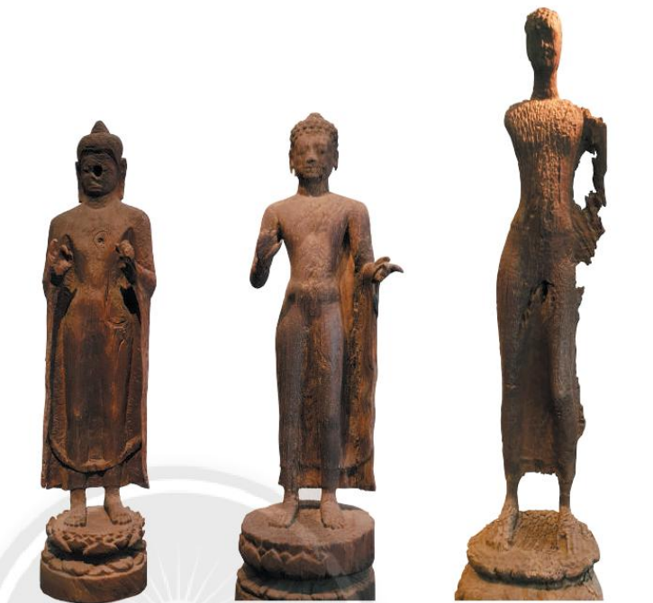
Tượng phật đứng Phù Nam chất liệu gỗ

Slide 32
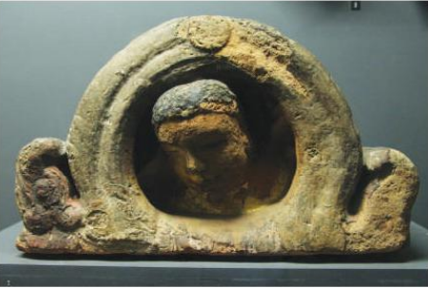
Bên cạnh một nền nghệ thuật kim hoàn tinh tế, phát triển cao, Phù Nam còn nổi tiếng với những bức chạm nổi trên đá, đất nung.

Slide 33
LUYỆN TẬP
Lãnh thổ chủ yếu của Vương quốc Phù Nam:
A
Tây Nguyên
Nam Trung Bộ
B
Nam Bộ
C
Tây Nam Bộ
D

Slide 34
A. Chăm-pa
B. Chân Lạp
Vương quốc Phù Nam dần bị suy yếu và thôn tính bởi:
C. Ấn Độ
D. Trung Quốc
08

Slide 35
Em hãy xác định các mốc thời gian (theo thế kỉ trong sơ đồ bên dưới về quá trình bình thành, phát triển và sụp đổ của vương quốc Phù Nam).
Thành lập: khoảng thế kỉ I.
Phát triển: từ thế kỉ III đến thế kỉ V.
Suy yếu: thế kỉ VI.
Sụp đổ: khoảng đầu thế kỉ VI.

Slide 36
VẬN DỤNG
Theo em, nét văn hoá nào của cư dân cổ Phù Nam còn được lưu giữ trong đời sống của người Nam Bộ hiện nay?
Đời sống sống nước
Nông nghiệp lúa nước

Slide 37
HƯỚNG DẪN VỀ NHÀ
Làm bài tập Bài 20, Sách bài tập
Ôn tập lại các bài đã
học trong học kì 2

Slide 38
CẢM ƠN CÁC EM
ĐÃ LẮNG NGHE BÀI GIẢNG!

